Slide 1



Три мерки за заштита на природата

Slide 2
Човекот,пред се!
01
Зошто тој?Ние луѓето немаме никаква одговорност спрема околината во која живееме,самата ситуација со COVID-19 ни го докажува тоа.
Стоп за фрлањето отпадоци на улица и штетните материи во воздухот!
02
Ако забележиме ѓубре на улица,тоа е од нас,ако забележиме чад во воздухот,тоа е од фабриките и колите ,а тие фабрики и коли ги користат луѓето.
Стоп за претераното користење на автомобилите!
03
Значи толку многу се користат автомобилите што и тие придонесуваат да се загади околината.Може ли да користиш автомобил за да отидеш до продавница која е близу до тебе на неколку минути?Еее,па затоа ќе си живееме во средината која што ,,ние ја приредуваме’’.
За мене тоа беа трите најважни работи!
Може да се каже дека ние сме тие што ја загадуваат природата,а колку ќе и пружиме неа,таа толку таа нас ќе ни врати.
ТОП 3

Slide 3
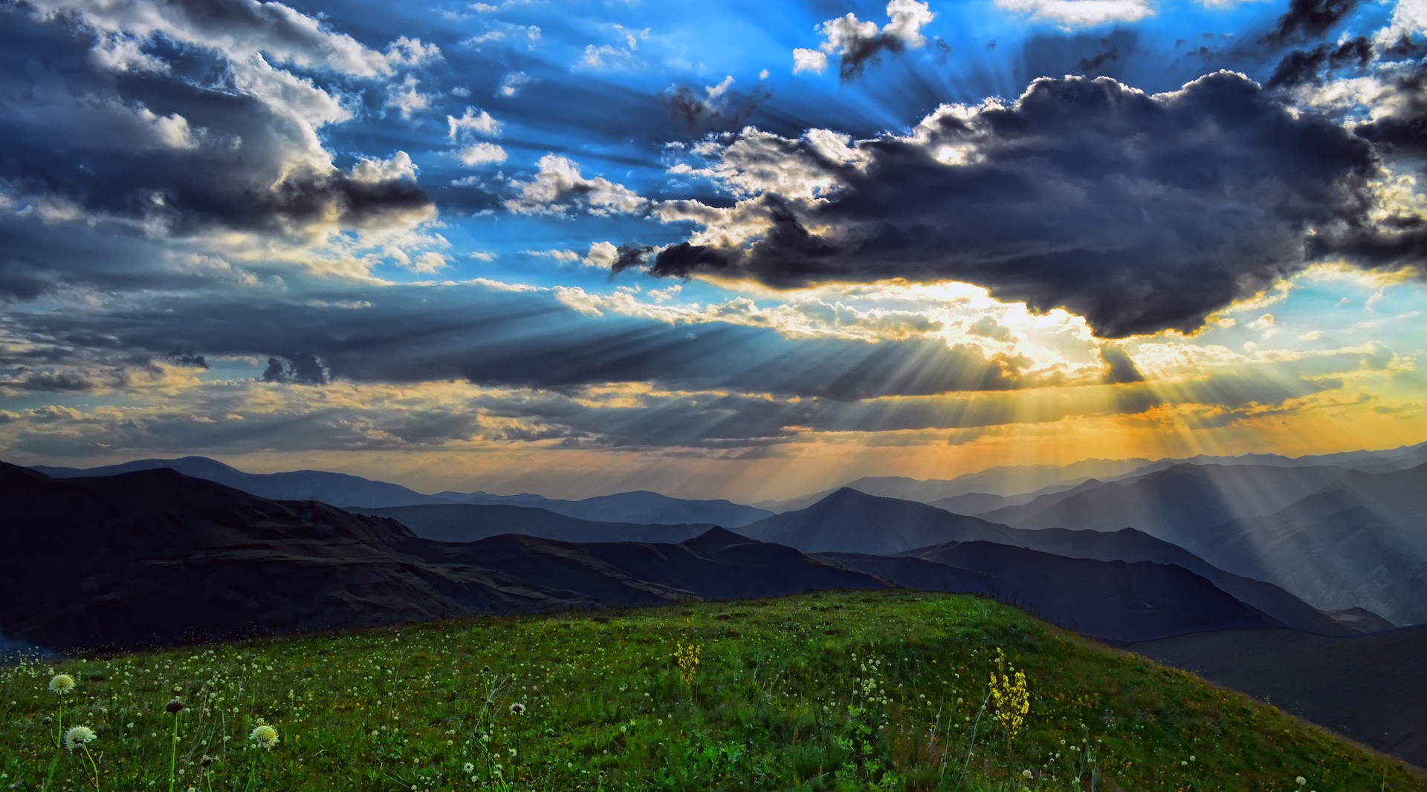
Вака треба да изгледа овој жив свет,но за жал има и места кои и не се полни со зеленило и радост,најважно,чиста околина.

Slide 4


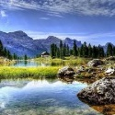
За да не опишувам со зборови,доволни се звукот и глетката
Видео
Видео во кое можете да ја видете мајката природа(на последен слајд има линк) .
Звук за релаксација
Звуци со кои што ќе можете да ја осетите мајката природа.
Природата
За природа не ми треба дефиниција,доволно е да знам дека ја има и дека е прекрасна и полна со изненадувања.

Slide 5
Природата е се околу нас
Зошто вода?
Зошто почва?
Без вода не се живее,потребна е за пиење,за миење,за домаќинството и има многу други примери за кои можам да објаснувам до утре.
Важно е да сфатиме дека ако продолжиме по истиот пат,природата ќе ја снема.
Од нас и нашите постапки зависи дали ќе ја зачуваме природата.
Се надевам дека на сите вие јасно дека ова е поврзано.Да не е почвата ќе ги нема цвеќињата,а да не се тие кои ќе го испушта кислородот?
В
О
Д
А
Доволно е да знаеме дека не треба да ја загадуваме водата,воздухот и почвата.
Ако сакаме да пиеме чиста вода,да дишеме чист воздух и да гледаме зеленило,треба да се свестиме.
Зошто воздух?
ПРИРОДА
Без воздухот нема да бидеме живи, а само замислете колку штетни материи се наоѓаат таму кои ние постојано ги дишеме.
Постојано се воведуваат некои мерки за заштита на природата но се е залудно се додека самиот човек не се потруди,сепак и таа не е играчка.

Slide 6
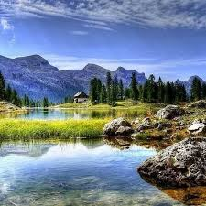
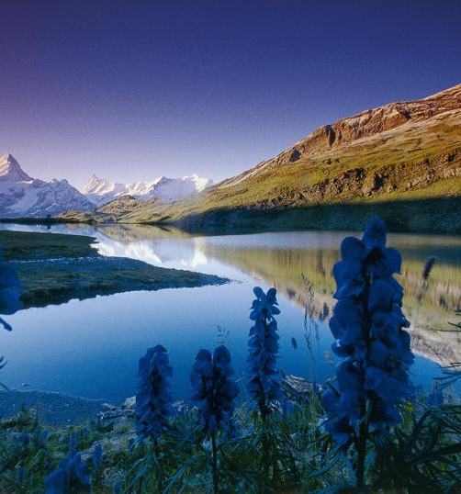
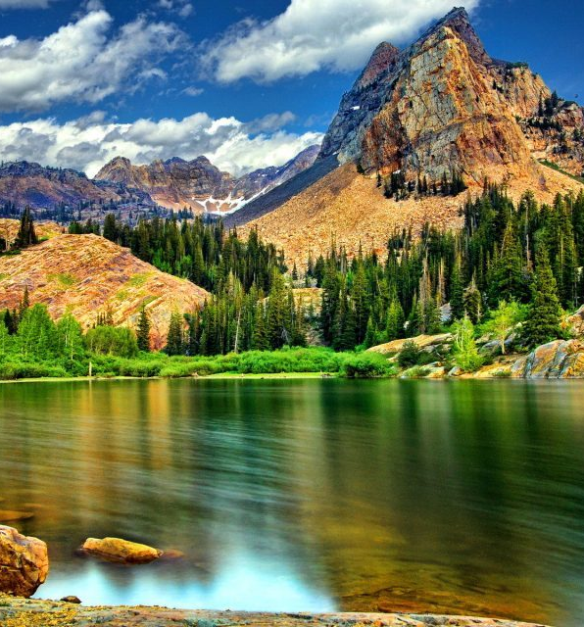
Порака до сите вас таму некаде
Ако вистински ја сакаш природата,тогаш ќе најдеш убавина секаде.
Винсент ван Гог

Slide 7
Моите три мерки
Како да се справам со отпадот?
Кога се движиме и доколку јадеме нешто,ќе се завртиме да видеме дали има корпа,па доколку нема,книшката ќе си ја зачуваме за себе уште некое време.
#Stay safe and healthy
Како да го заштитам воздухот?
Едноставно.Не вози кола до продавница или до некој кафич за средbа,туку вози велосипед или пешачи,се заштитуваш и ти и околината околу тебе.
Што со човекот?
Овие работи што ги спомнав сите се поврзани со човекот.Доволно е ние да сватиме првен дека самите себе се загрозуваме.

Slide 8
Мојот состав за природа
Природата е убава
Природа е се што не опкружува ,се што нашите очи ги исполнува со зеленило,различни бои и прекрасни глетки.Природата дарува љубов,живот,убавина и задоволство за нашата душа и мил поглед за нашите очи.Сето тоа може за миг да исчезне поради други негативни природни влијанија.Ние не знаеме да ја заштитиме нашата природа,ние секогаш гледаме да си се задоволиме самите себеси,а никогаш не размислуваме како ќе влијае тоа врз природата.Но како што ние знаеме да бидеме бурни во своите одлуки,знаее и таа,само што таа е по трпелива од насПриродата ни враќа со земјотреси кои што претставуваат природни катастрофи,одзимаат нечии животи и нечии домови,како што ние и ја зимаме зелената боја на природата.Исто такаа таа враќа и со поплави кои што оставаат последици во светот,пожари,торнада и многу други катастрофи за кои ни не сме ни свесни дека се многу опасни во светот. Ние сме тиа што се сурови,ние сме тиа што ја загадуваат природата,а после кутрата таа за да се одбрани го корусти онаа што и е потребно за одбрана од луѓе како нас. Сите ние треба да ја подигнеме свеста и да не и се спотиставуваме на природата и на нејзините желби,наспроти да ја зачуваме, да ја штитиме за да можеме да им обезбедиме на идните генерации природа во која тие ќе можат да уживаат.

Slide 9
Ви благодарам на вниманието
https://youtu.be/aS-LUW5Jim0

Slide 10
Изработил:
Јосипа Василевска

